Slide 1


9 - 4
القيمة المنزلية للأعداد
حتى 1000
أ.أحـمـد الأحـمـدي @ahmad9963

Slide 2
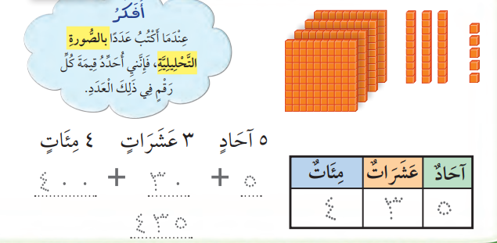
فكرة الدرس
أستعمل الصيغة التحليلية لأكتب الأعداد حتى 1000
المفردات
الصورة التحليلية
أ.أحـمـد الأحـمـدي @ahmad9963

Slide 3


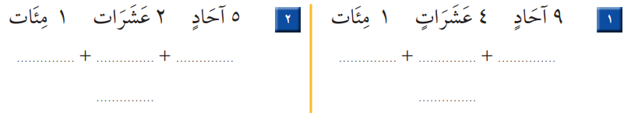
أ.أحـمـد الأحـمـدي @ahmad9963

Slide 4
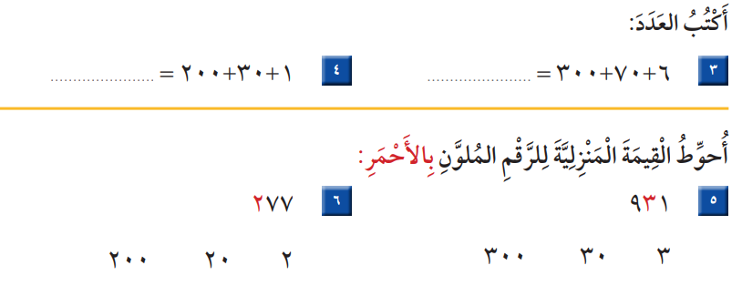
أ.أحـمـد الأحـمـدي @ahmad9963

Slide 5

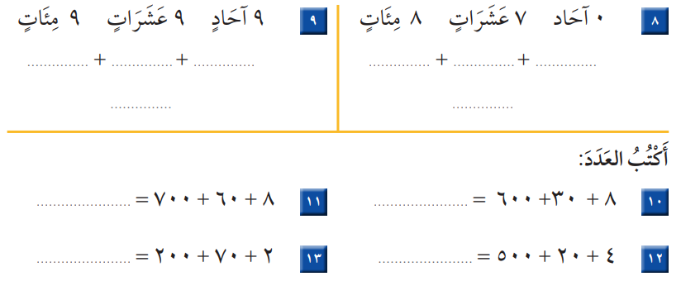

Slide 6
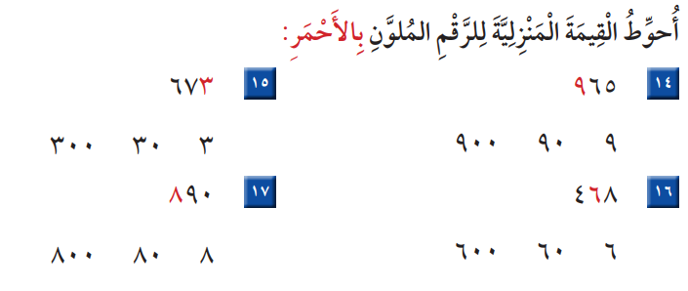
أ.أحـمـد الأحـمـدي @ahmad9963

Slide 7
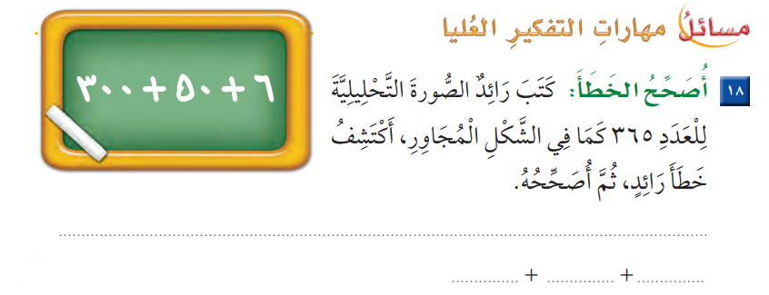
أ.أحـمـد الأحـمـدي @ahmad9963

